Slide 1
Modlitba Pánova – 3. prosba
Buď vôľa Tvoja
ako v nebi, tak i na zemi!

Slide 2

Božia vôľa
Je všetko, čo chce Pán Boh pre naše dobro tu na zemi, ale aj pre náš život vo večnosti s Ním.

Slide 3
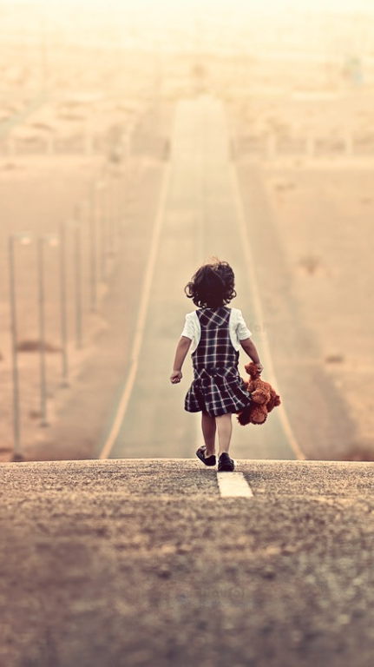
Božia vôľa
Nie vždy nám Boh dáva to čo my chceme.
Nie vždy nám dá to o čo Ho prosíme.

Slide 4
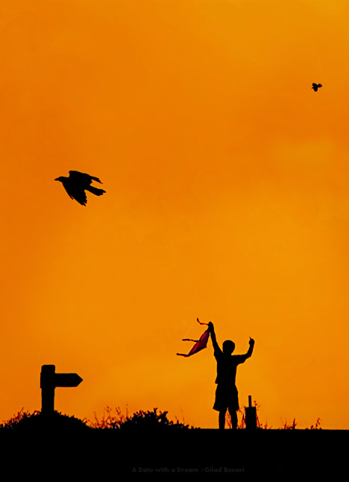
Čo to znamená?
Dobrá a milostivá vôľa Božia deje sa isteže i bez nášho modlenia, ale my prosíme v tejto prosbe, aby sa diala i pri nás.

Slide 5

Ako sa to deje?
Keď Boh ruší a znemožňuje každú zlú radu a vôľu, ako je vôľa diabla, sveta a nášho tela, ktorá nám nedovoľuje Božie meno posväcovať a Jeho kráľovstvu k nám prichádzať, ale nás posilňuje a pevne zachováva vo svojom slove a viere až do konca života. To je Jeho milostivá a dobrá vôľa.

Slide 6
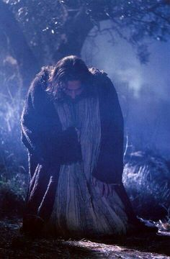
Aj Pán Ježiš
prežíval strach
poslúchal svojho Otca

Slide 7
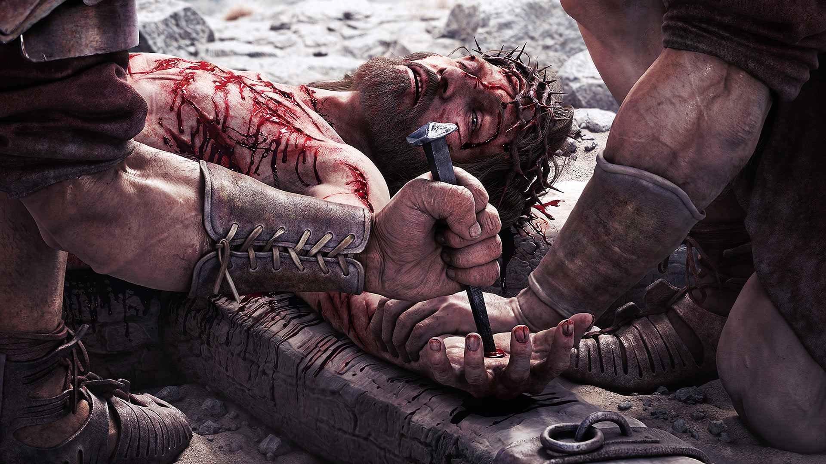
Ježiš splnil Božiu vôľu

Slide 8
Modlitba Pánova – 3. prosba
Buď vôľa Tvoja ako v nebi,
tak i na zemi!

